Slide 1
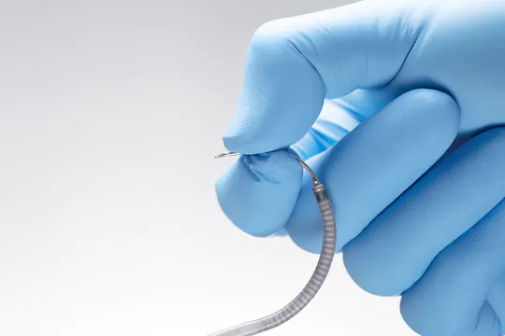
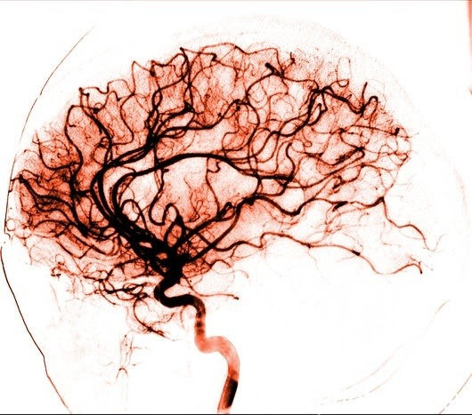
机器人实践课展示

Slide 2
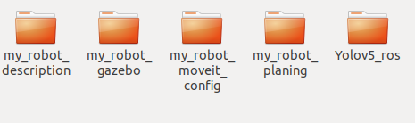
Gazebo运动仿真
任务目标：
搭建MoveIt!和Gazebo联合仿真环境中，编程实现UR机械臂末端实现圆弧和直线的运动规划。
拓展完成：
基于yolov5目标识别，moveit动作规划，gazebo仿真的eye-in-hand视觉伺服Image-Based Visual Servoing，实现相机检测到目标，移动到其上方。
my_robot_description：通常用于存放机器人的描述相关文件，比如机器人的 URDF。
my_robot_gazebo：一般存放与在 Gazebo 仿真环境中配置和运行机器人相关的文件。
my_robot_moveit_config：MoveIt! 是 ROS 中用于机器人运动规划的功能包集。
my_robot_planning：存放自定义的机器人运动规划相关代码和配置文件。
Yolov5_ros：是将 YOLOv5（You Only Look Once version 5，一种高效的目标检测算法 ）与 ROS 集成的相关代码和配置文件夹。

Slide 3
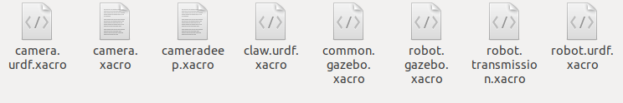
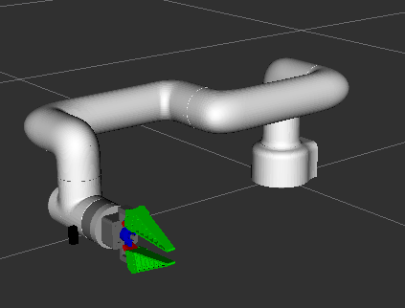
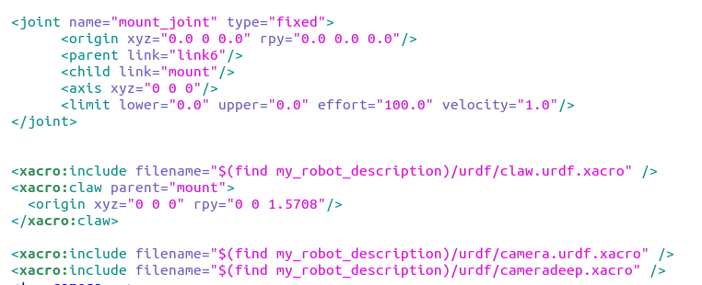
my_robot_description
rgb/image_raw
机械臂末端添加夹爪与深度相机

Slide 4
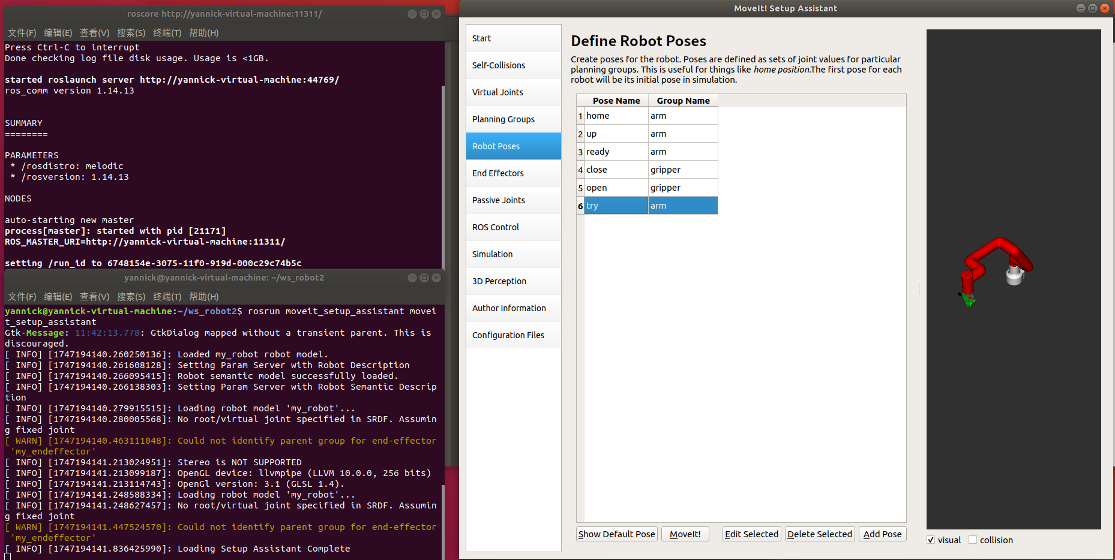
my_robot_moveit_config
Moveit启动、配置与覆盖

Slide 5
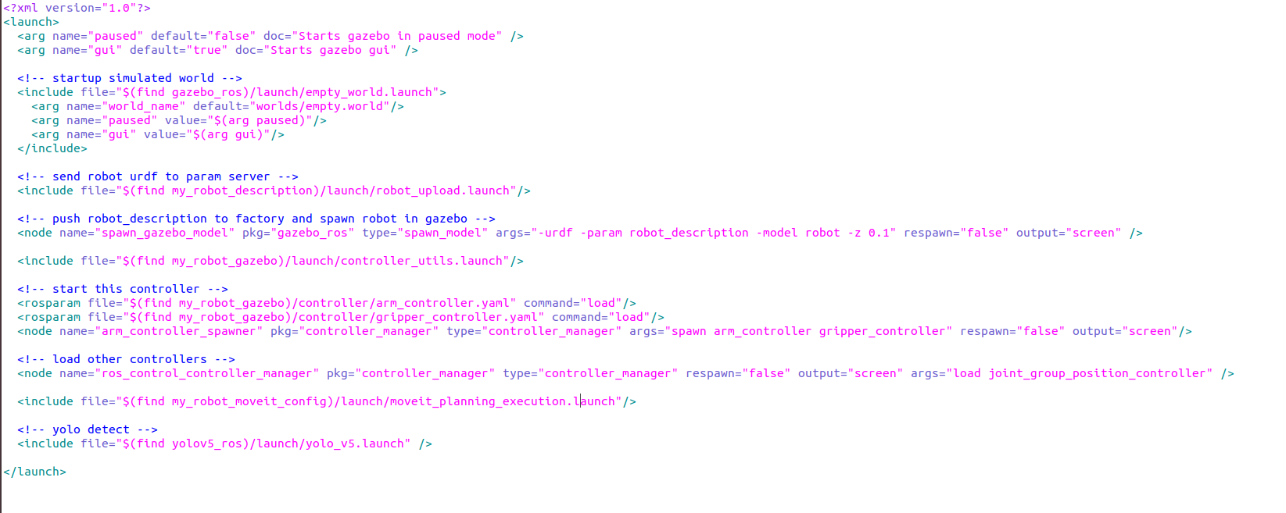
my_robot_gazebo
启动仿真空白世界
发送机器人 URDF 到参数服务器
启动节点在 Gazebo 中生成机器人模型
引入控制器工具相关 launch 文件
引入 MoveIt! 规划执行相关 launch 文件
引入 YOLOv5 检测相关 launch 文件

Slide 6
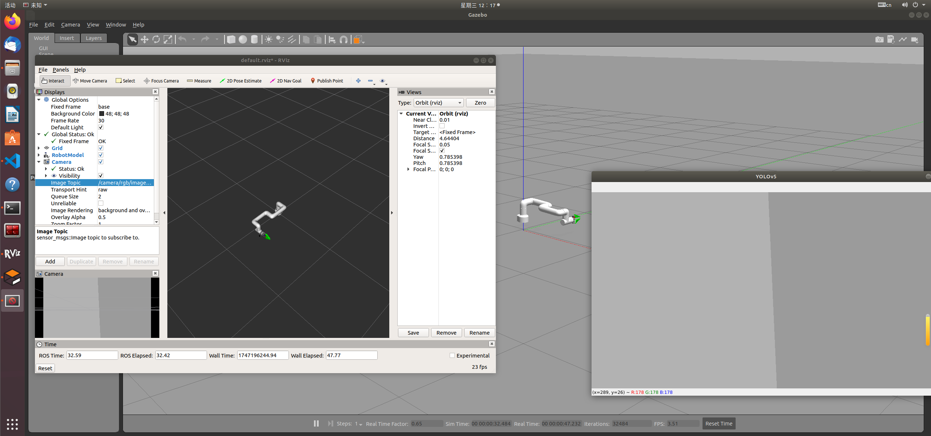
my_robot_gazebo

Slide 7
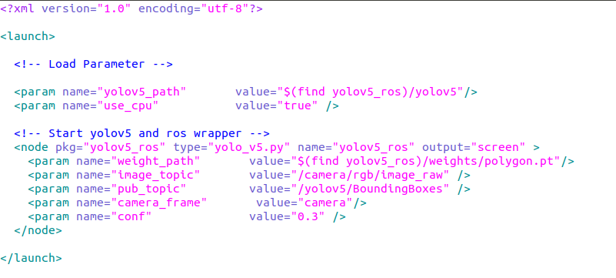
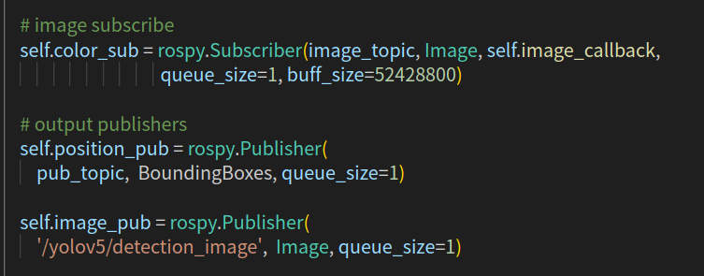
YOLOv5_ros
YOLOv5 检测相关 launch 文件
订阅相机图像
利用yolo的model处理，输出预测信息
存储预测框信息在msg BoundingBOX
在图像上绘制预测框
发送BoundingBOX
发送绘制后的图像

Slide 8
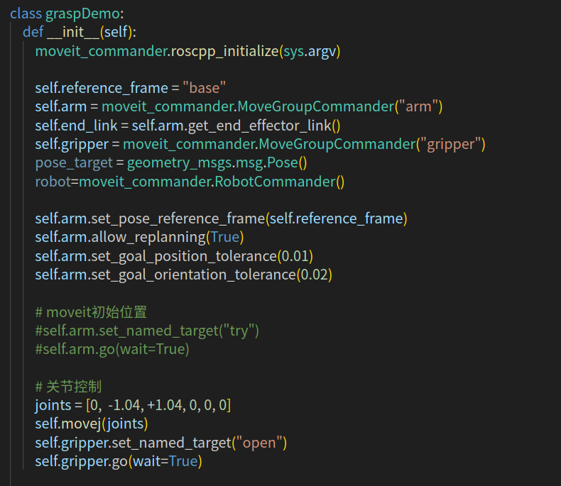
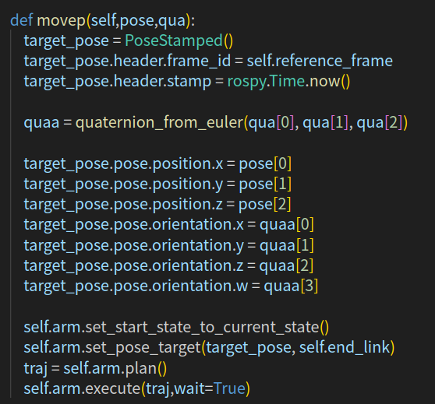
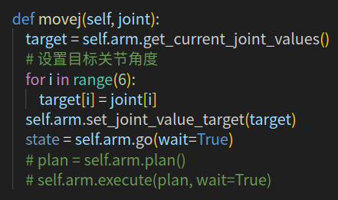
机械臂运动类
Movep: 给予末端执行器位姿规划运动
Movej：给予关节角度运动
Movel：基于目标位置规划直线运动
MoveC：给予目标位置规划圆弧运动
Movedp：基于当前末端位置相对运动

Slide 9
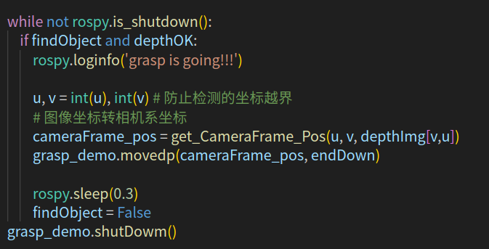
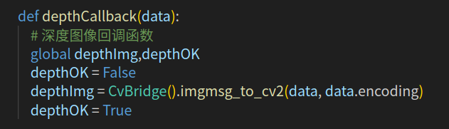
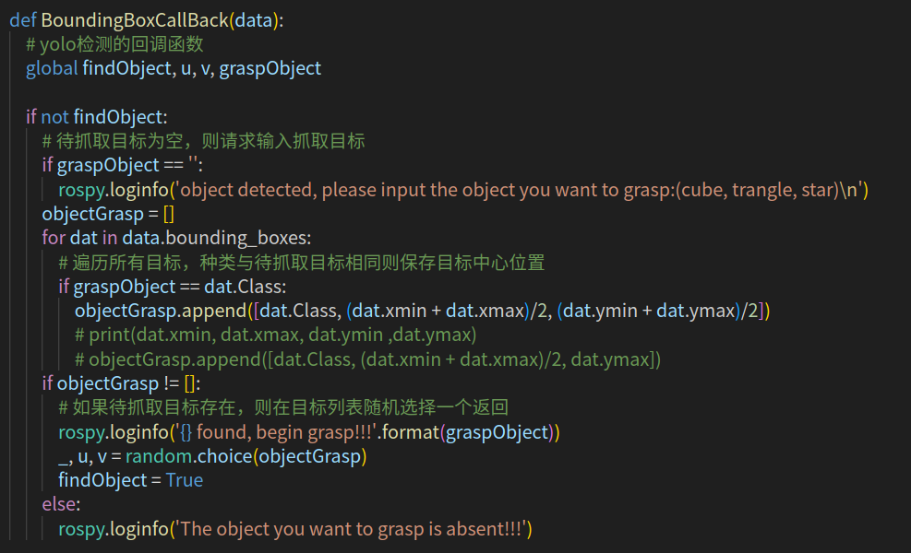
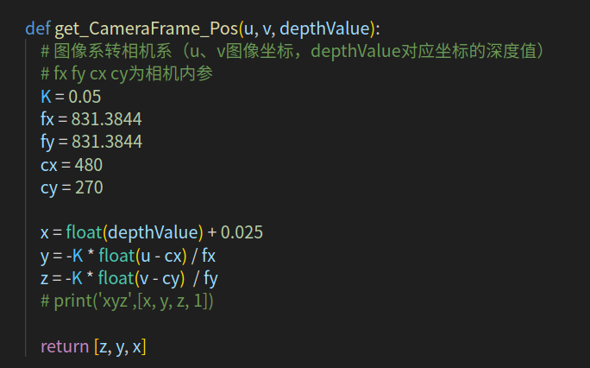
机械臂视觉伺服跟踪

Slide 10
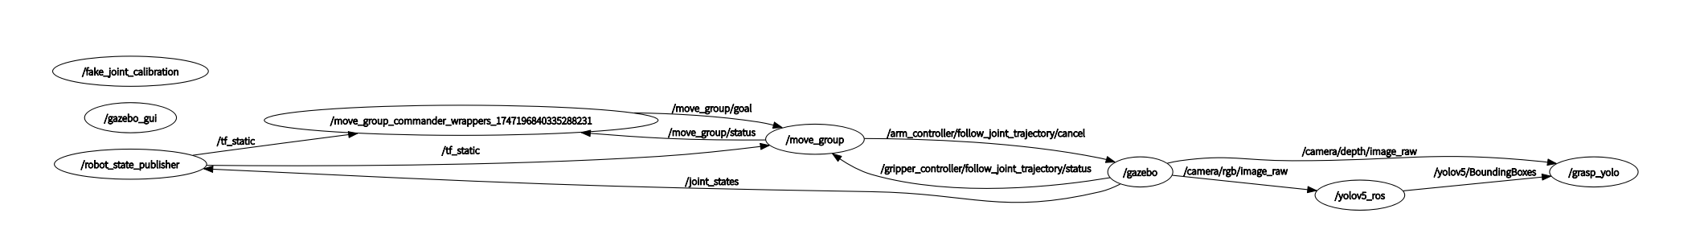
机械臂视觉伺服跟踪
所有代码开源至： https://github.com/Cu2O/RobotIBVS
后续可完善思路：
将moveit规划改为基于雅可比矩阵的逆运动学解法
将基于图像的IBVS改为基于位置的PBVS
加入LLM规划动作
增加夹取动作

